Slide 1
МУ «КОМИТЕТ ПО ОБРАЗОВАНИЮ Г. УЛАН-УДЭ» Муниципальное бюджетное дошкольное образовательное учреждение Детский сад № 15 «Радуга» г. Улан-Удэ общеразвивающего вида 670018, Республика Бурятия, г. Улан-Удэ, пос. Аэропорт, дом № 33, тел (факс): 8(3012)22-67-94, e-mail:mdouraduga15@mail.ru
«ЧУДЕСА ИЗ
МУСОРНОЙ КОРЗИНЫ»
Выполнил: Банзаракцаева Х.М.
Улан-Удэ
2020г.

Slide 2
Актуальность: что можно сделать, чтобы мусора в природе стало меньше?
Вид проекта: творческий, краткосрочный.
Участники проекта: дети 2-х лет, родители, воспитатель группы.
Ожидаемый результат: творческая активность дошкольников и их родителей при конструировании поделок из бросового материала.

Slide 3
Цель проекта: научиться находить полезное применение бытовому мусору после его первичного использования.
Задачи:
1. Формировать экологическую культуру у взрослых и детей по отношению к важным экологическим проблемам.
2. Развивать творческие способности детей и родителей.
3. Научиться использовать упаковочные отходы вторично в виде полезных вещей для украшения участка детского сада, дидактических пособий, игрушек, предметов и элементов декора, подарков.
4. Привлечь родителей группы к участию в проектной деятельности, расширять творческие контакты с родителями воспитанников.
5. Воспитывать усидчивость и аккуратность, бережное отношение к окружающей природе.

Slide 4
I этап: подготовительный Подбор методической и специальной литературы. Беседы с детьми и родителями. Сбор необходимых материалов для создания поделок.

Slide 5
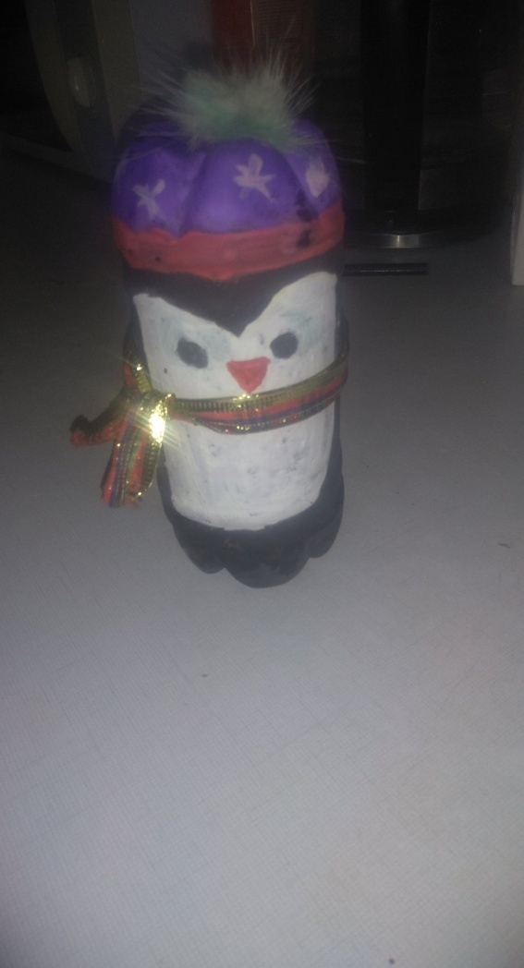
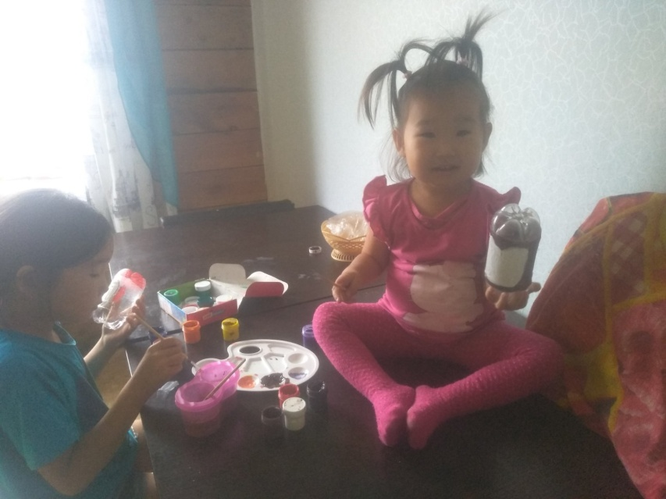
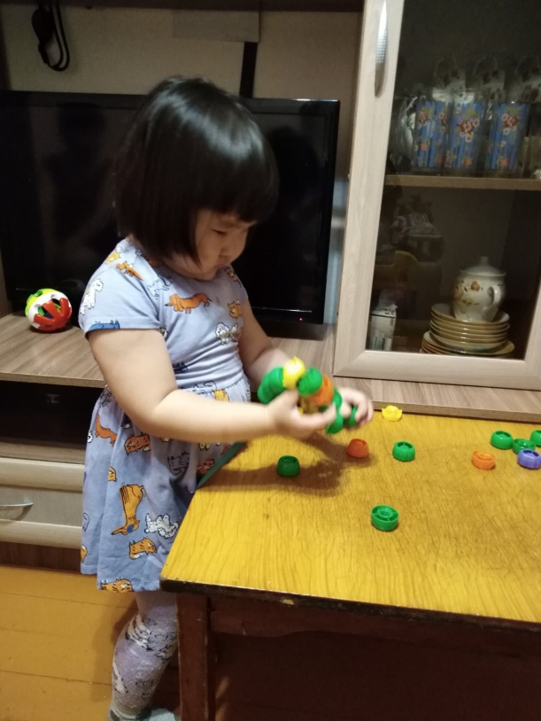
II этап: основной Изготовление поделок для выставки «Чудеса из мусорной корзины»

Slide 6
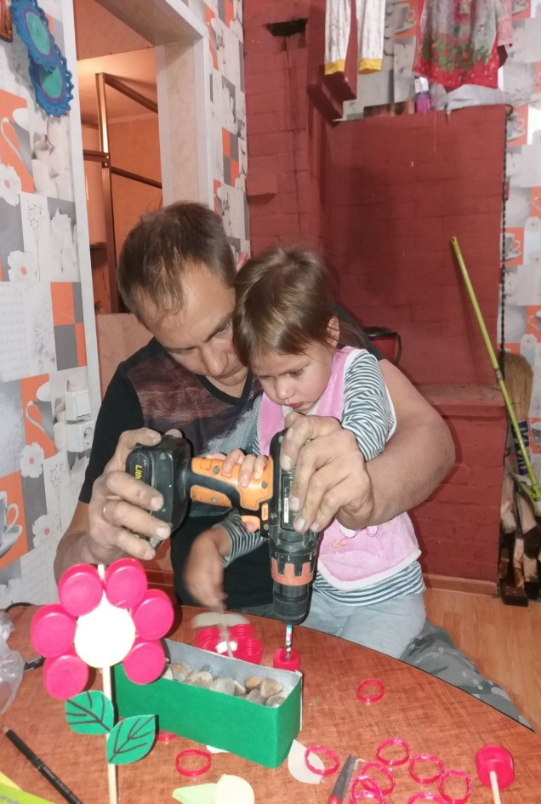
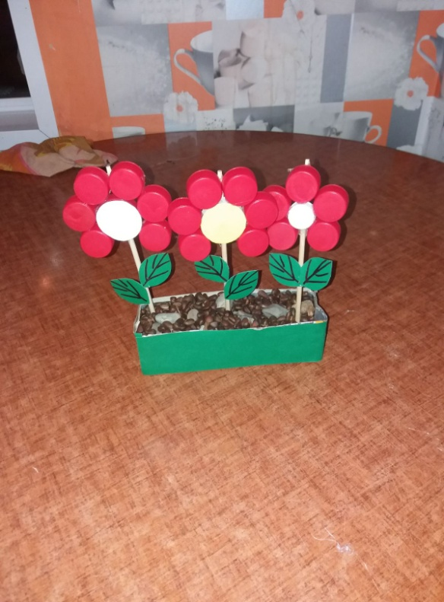
Анфиса П. с папой -«Аленькие цветочки»

Slide 7
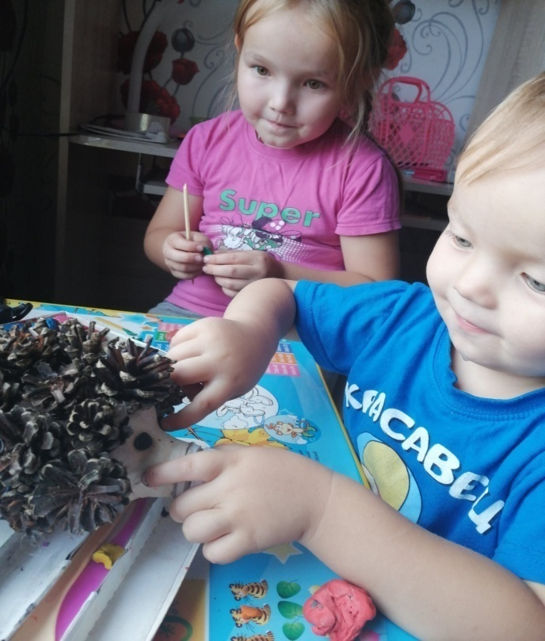
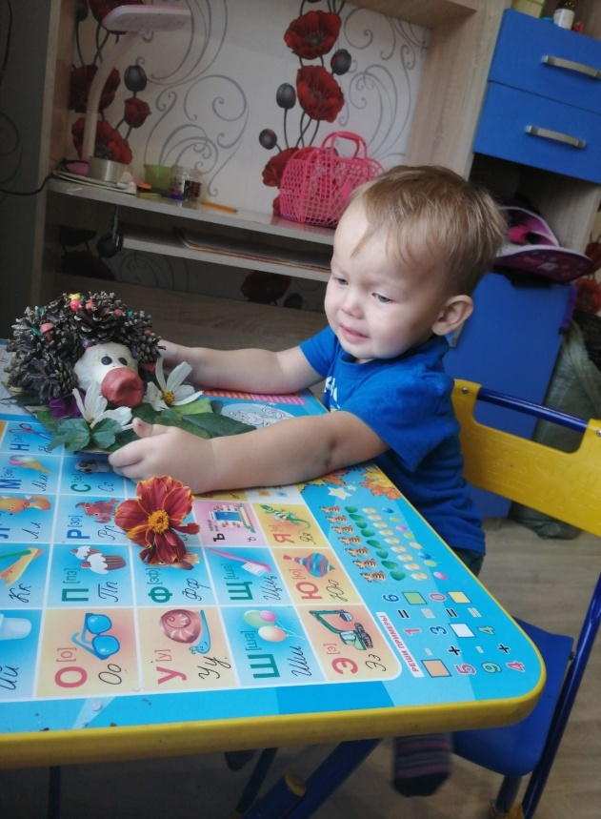
Вадим П. с сестренкой – «Ёжик Пых»

Slide 8
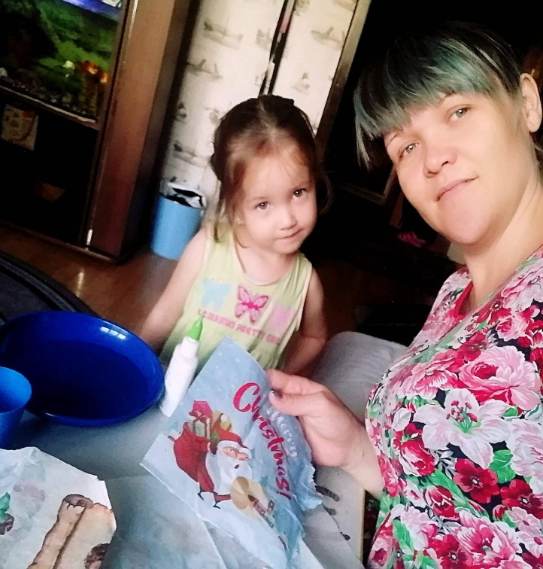
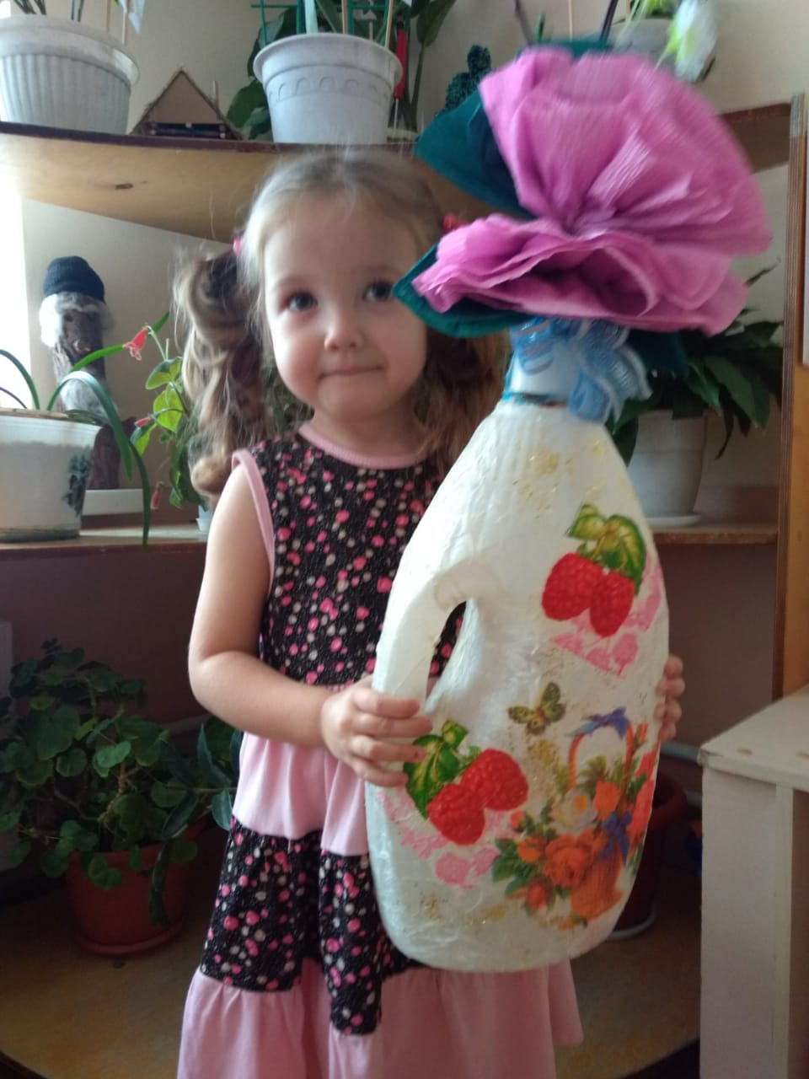
Варвара М. с мамой - «Моя ваза»

Slide 9
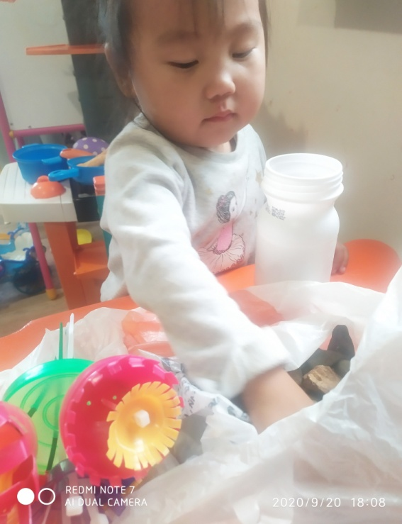
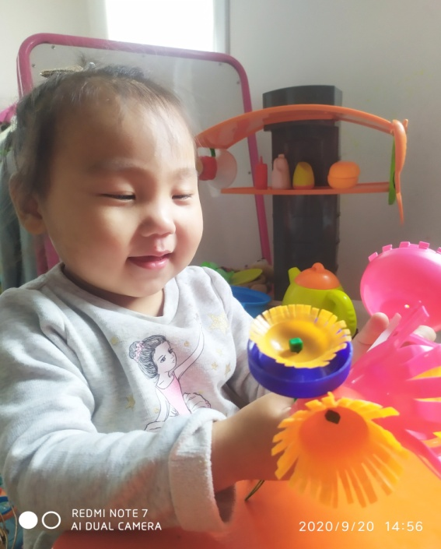
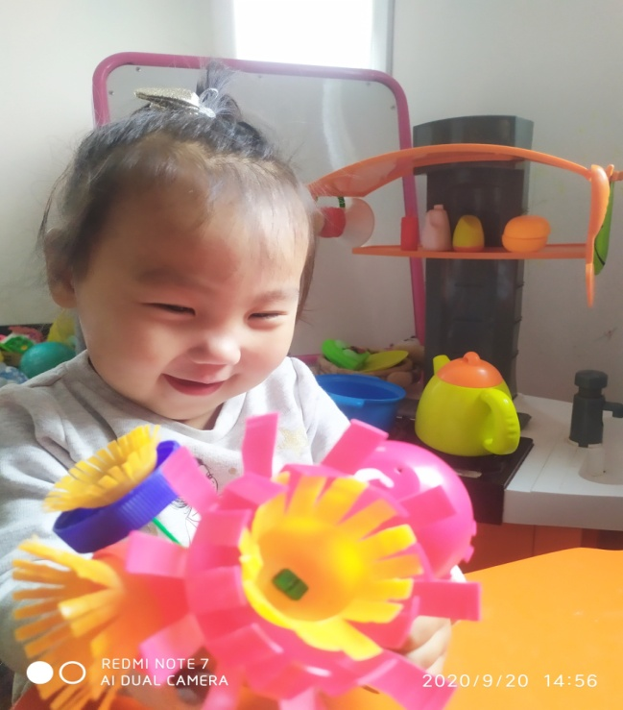
Юмжана Д.- «Букетик»

Slide 10
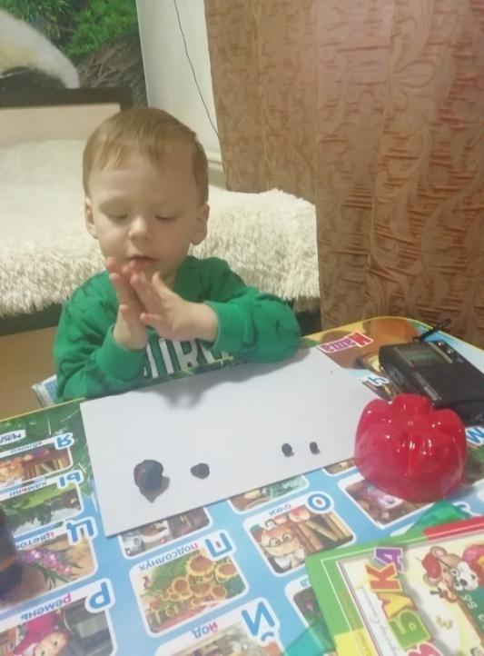
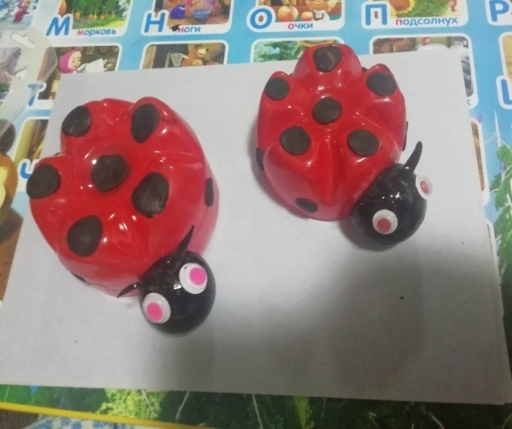
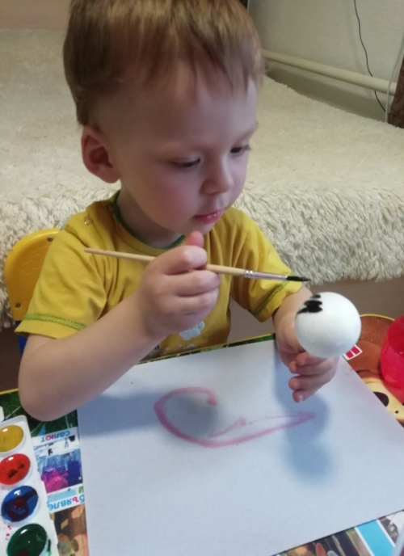
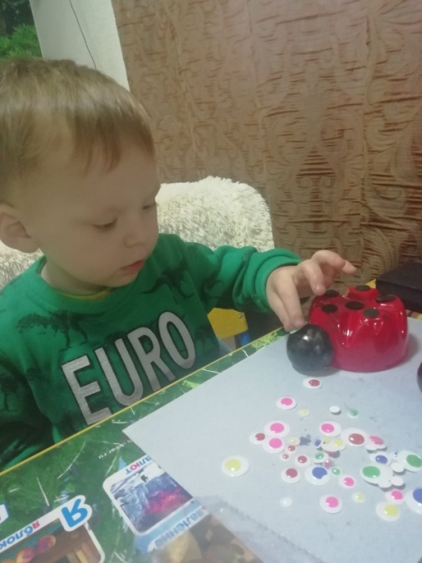
Арсений Б.- «Божьи коровки»

Slide 11
III этап: заключительный Оформление выставки «Чудеса из мусорной корзины».

Slide 12
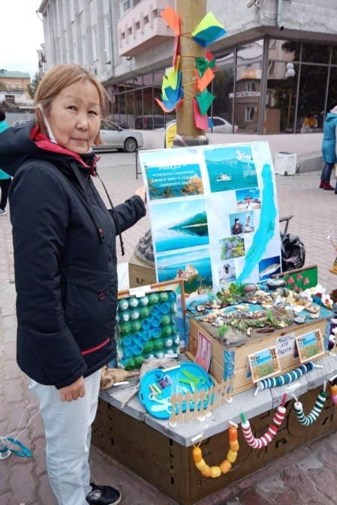
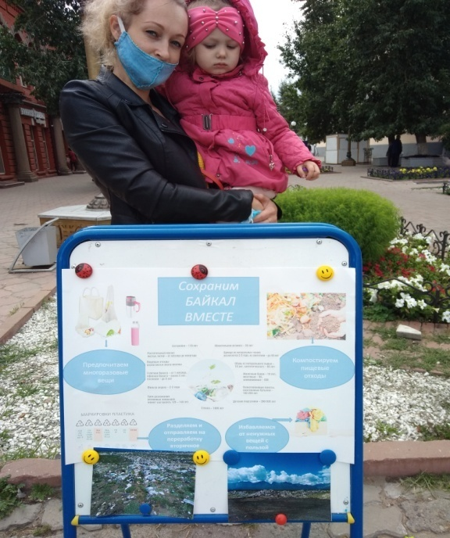
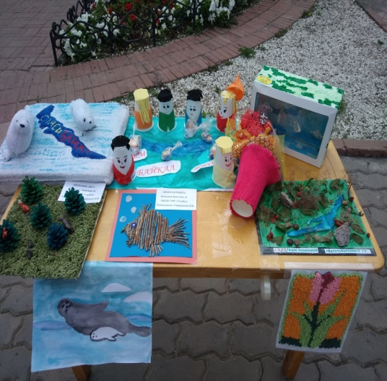
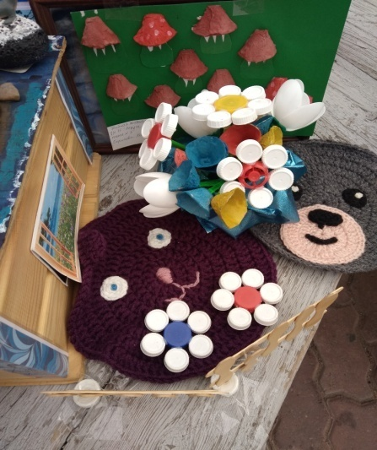
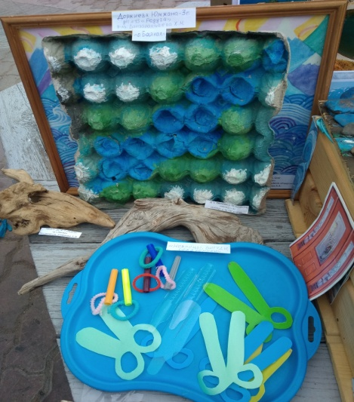
Выставка «Сохраним Байкал»-вторая жизнь ненужных вещей.

Slide 13
«Награждение»

Slide 14
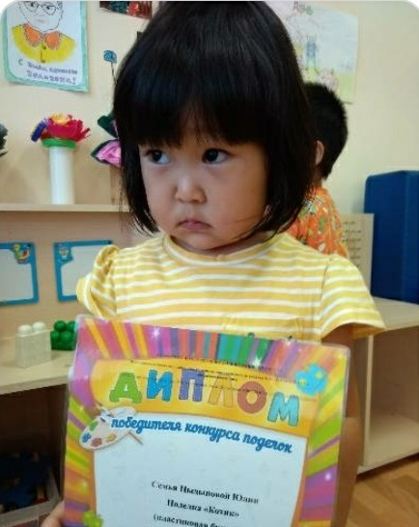
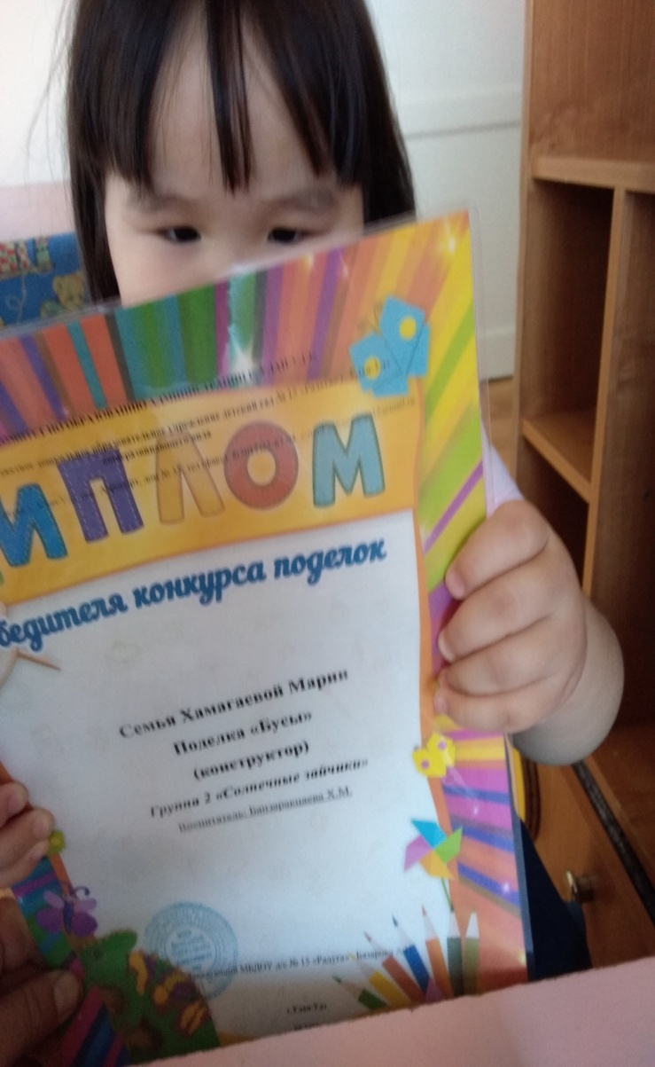

Slide 15
Результативность:
Творческий проект стал эффективной формой взаимодействия воспитателя с семьями воспитанников. Благодаря таким мероприятиям родители учились организовывать совместный досуг с ребенком и больше времени уделяли его творческому развитию.
Выставка работ показала значимость проекта: дети испытывали чувство радости, удовольствия.

Slide 16
СПАСИБО ЗА ВНИМАНИЕ!

